Slide 1
本章主要内容
JSP内置对象概览
四种属性范围
request对象
response对象
session对象
application对象
Web安全性及config对象
out对象
pageContext对象
exception对象、page对象

Slide 2
1、JSP内置对象概览
JSP中，为了简化用户的开发，提供了九个内置对象，开发者不用事先声明就可以直接访问这些对象。
request、reponse、out、session、
application、config、pageContext、
page、exception。

Slide 3
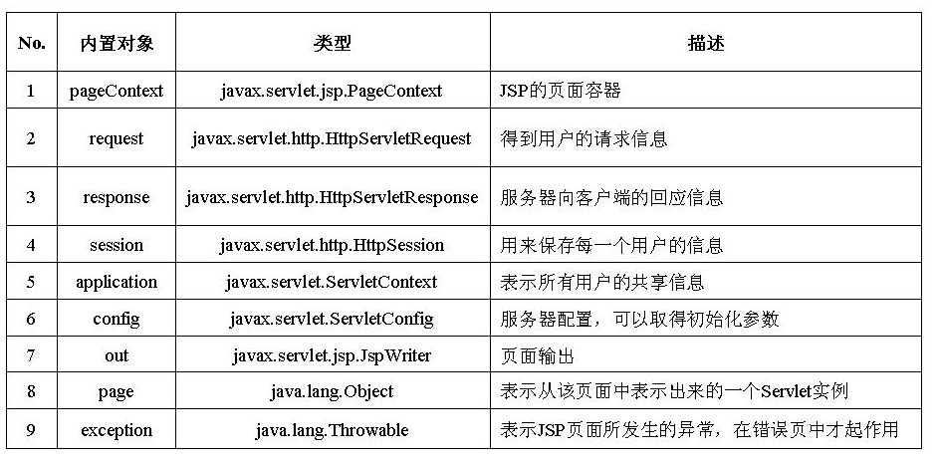
1、JSP内置对象概览
Notes:
前五个重点

Slide 4
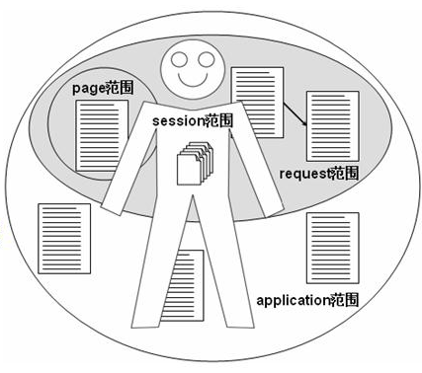
2、四种属性范围
在JSP中提供了四种属性的保存范围。
所谓的属性保存范围指的是一个设置的对象，可以在多少个页面中保存并可以继续使用。

Slide 5
2、四种属性范围
pageContext：只在一个页面中保存属性，跳转后无效；
request：只在一次请求中保存，服务器跳转后依然有效；
session：在一次会话中保存，无论何种跳转都可以使用；
application：在整个服务器上保存，所有用户都可以使用。
Notes:
stophere

Slide 6
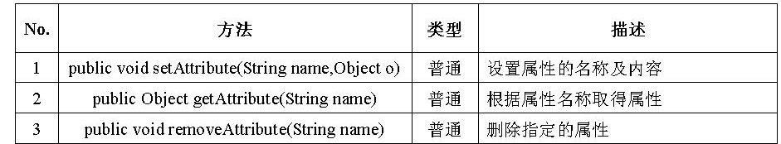
2、四种属性范围
属性操作方法

Slide 7
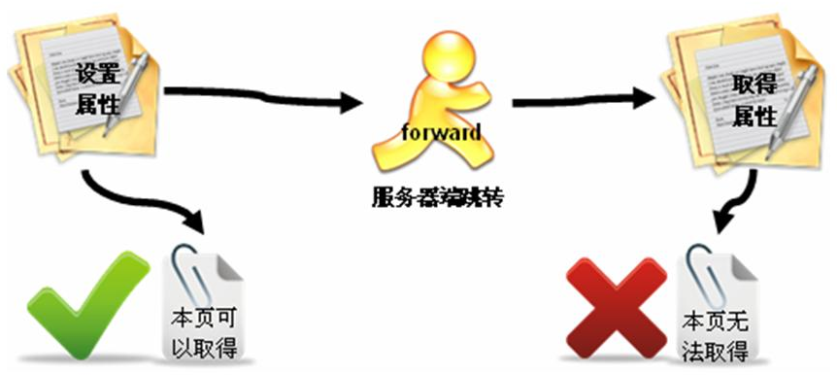
(1) page属性范围
用pageContext表示，通常称为page范围；
表示将一个属性设置在本页上，跳转后无法取得。
Notes:
例：page_scope_01.jsp、page_scope_02.jsp和page_scope_03.jsp

Slide 8
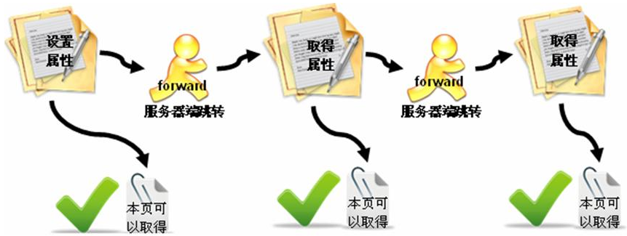
(2) request属性范围
表示在服务器跳转之后，所有设置的内容依然会被保留下来。
Notes:
服务器端跳转，例：request_scope_01.jsp和request_scope_02.jsp
客户端跳转，例：request_scope_03.jsp和request_scope_04.jsp

Slide 9
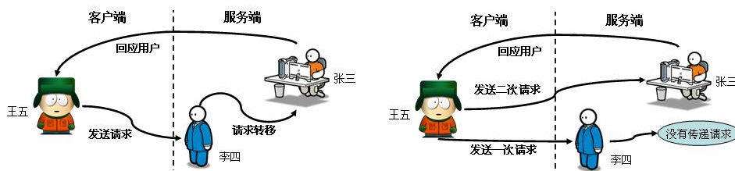
request属性范围的理解
request表示的是客户端的请求，正常情况下，一次请求服务器只会给与一次回应；那么这个时候如果是服务器端跳转，请求的地址栏没有改变，因此相当于回应了一次；而如果是客户端跳转，地址栏改变了，则相当于发出了第二次请求，而第一次请求的内容已经消失了，所以无法取得。

Slide 10
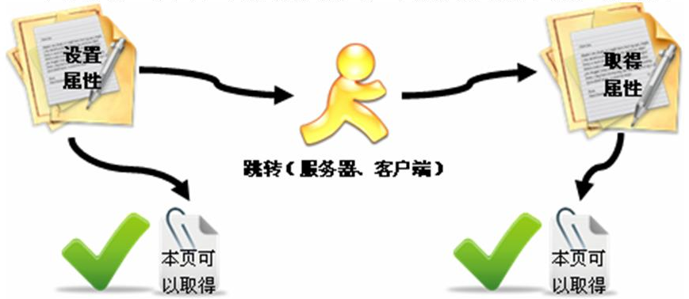
(3) session属性范围
使用session设置属性后，可以在任何一个与设置页面相关的页面中取得属性值（不论是何种跳转）。
Notes:
例：session_scope_01.jsp、session_scope_02.jsp

Slide 11
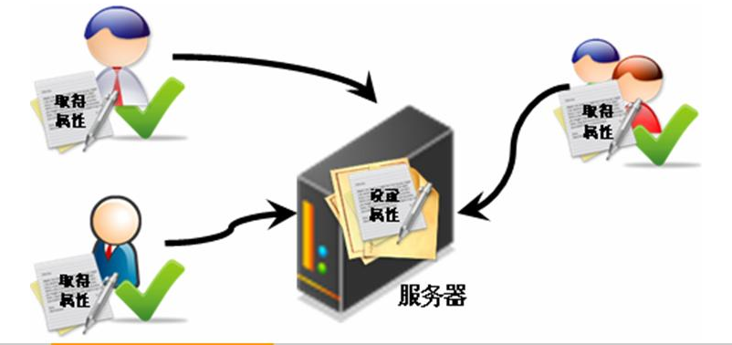
(4) application属性范围
表示将属性保存在服务器之上，所有的用户（每一个session）都能访问该属性值。
Notes:
例：application_scope_01.jsp、application_scope_02.jsp

Slide 12
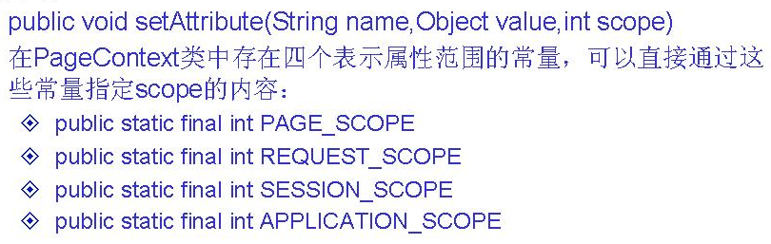
使用PageContext对象直接操纵四种属性范围
javax.servlet.jsp.PageContext类中的以下方法：
Notes:
page_4scope.jsp

Slide 13
3、request对象
“request” 对象代表的是来自客户端的请求，是最常用的对象。
javax.servlet.http.HttpServletRequest接口
关于它提供的方法使用较多的是getParameter、getParameterNames和getParameterValues，通过调用这几个方法来获取请求对象中所包含的参数的值
通过调用request对象的相应方法也可以获取有关客户请求的信息。

Slide 14
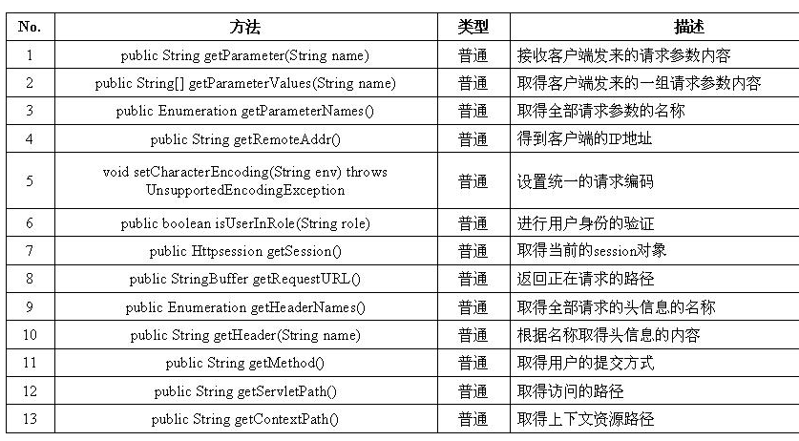
request内置对象的常用操作

Slide 15
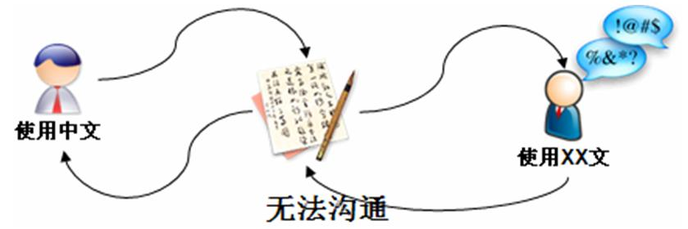
乱码解决
由于浏览器默认的编码是UTF-8，而中文的GBK和UTF-8编码是不一样的，所以表单中包含中文内容进行提交时，造成乱码。
解决方法：使用setCharacterEncoding()方法设置一个统一的编码。
Notes:
方法2：String content= new String(request.getParameter("info").getBytes("ISO8859-1")) ;
例：request_demo_01.jsp

Slide 16
接收请求参数
getParameter()方法可以接收一个表单的文本框中输入的内容；
如果有一组参数（同名参数）传递的话，则就必须使用getParameterValues()方法进行接收，例如：表单中的复选框。
Notes:
例：request_demo_02.htm、request_demo_02.jsp

Slide 17
URL地址重写
在Web开发中，所有的参数不一定非要由表单传递过来，也可以使用地址重写的方式进行传递，格式如下：
动态页面地址?参数名称1=参数内容1&参数名称2=参数内容2&……
Notes:
例：request_demo_03.jsp

Slide 18
request的getParameter方法接收参数小结
request对象的getParameter方法（或getParameterValues方法）可接收的参数包括：
表单提交的数据
地址重写方式传递的数据
<jsp:include>和<jsp:forward>动作元素传递的数据
Notes:
例：request_demo_03.jsp

Slide 19
4、response对象
“response” 对象代表的是对客户端的响应，也就是说可以通过“response”对象来组织发送到客户端的数据。但是由于组织方式比较底层，所以不建议普通读者使用，需要向客户端发送文字时直接使用“out” 对象即可。
javax.servlet.http.HttpServletResponse接口；

Slide 20
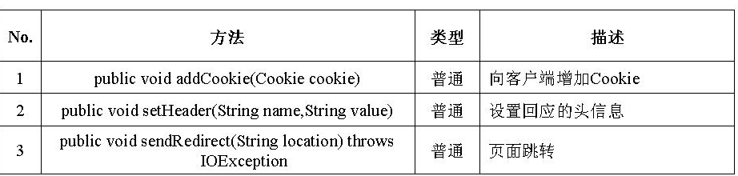
Response对象的常用方法

Slide 21
设置刷新头信息
客户端在进行请求时实际上会发送许多额外的信息，那么，这些就是头信息。
服务器端也可以根据需要向客户端设置头信息，在所有的头信息的设置中，定时刷新页面的头信息是使用最多的，直接使用setHeader()方法，将头信息名称设置为refresh，同时指定刷新的时间即可。
response.setHeader(“refresh”,“2”);//页面2秒一刷新
response.setHeader("refresh","3;URL=hello.htm") ; // 3秒后跳转到hello.htm页面

Slide 22
页面跳转
在JSP中，可以通过头信息的方式完成跳转，也可以使用response对象的sendRedirect()方法直接完成页面的跳转。
Notes:
例：response_demo03.jsp、Hello.htm

Slide 23
两种跳转的区别
<jsp:forward>属于服务器端跳转，跳转之后地址栏信息不变，而response. sendRedirect() 属于客户端跳转，跳转之后地址栏是会改变的，变为跳转之后的页面地址。
在使用request范围属性时，只有服务器端跳转才能够将属性保存到跳转页，而如果是客户端跳转，则无法进行属性的传递。
如果使用的是服务器端跳转的话，则执行到跳转语句之后会立刻进行跳转，如果是客户端跳转，则是在整个页面执行完之后才执行跳转。
Notes:
例：response_demo04.jsp、response_demo05.jsp

Slide 24
关于路径的问题
相对路径
在跳转等操作需要填写其它组件的url时，下列写法是相对于当前组件的相对路径：
response.sendRedirect(“abc/hello.htm") ;
绝对路径
下面的写法表示绝对路径：
response.sendRedirect(“/ch3/ab/hello.htm") ;
//“/”表示相对于服务器根目录（form表单的action属性同）
<jsp:forward page=“/2/ab/hello.htm"/>
//“/”表示相对于网站目录

Slide 25
操作Cookie
Cookie是Web服务器发送给浏览器的容量很小的纯文本信息，当用户再次访问该服务器时浏览器会把它们原样发送给服务器。
Cookie技术使服务器端的程序能将一些信息保存在客户端，因而，提高网页的处理效率，减少服务器端的负载。
由于Cookie是服务器端保存在客户端的信息，所以其安全性是很差的。
JSP中专门提供了javax.servlet.http.Cookie类
Notes:
例：response_demo06.jsp、response_demo07.jsp

Slide 26
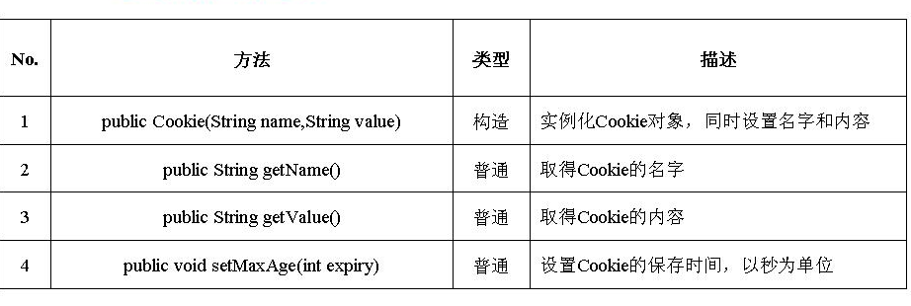
Cookie类的常用方法

Slide 27
Cookie的使用
设置Cookie
由服务器端设置到客户端，使用response对象的addCookie方法.
取出设置的Cookie
使用request对象的getCookies()方法
为Cookie设置保存时间
Cookie类的setMaxAge方法

Slide 28
5、session对象
对于Web应用而言，服务器往往需要记录特定客户端与服务器之间的一系列请求响应之间的特定信息。
从特定客户端到服务器的一系列请求称为会话。
换句话，一次会话是从客户端向某网站发送第一个HTTP请求开始，直到关闭浏览器（或超时）为止。
会话跟踪：记录会话信息的技术。

Slide 29
5、session对象
session对象用于存储特定的用户会话所需的信息。
当用户在Web应用程序的各个Web页之间跳转时，存储在 session 对象中的信息将不会丢失，而是在整个会话中一直存在。
session对象中的信息存储于服务器端内存中。
javax.servlet.http.HttpSession接口

Slide 30
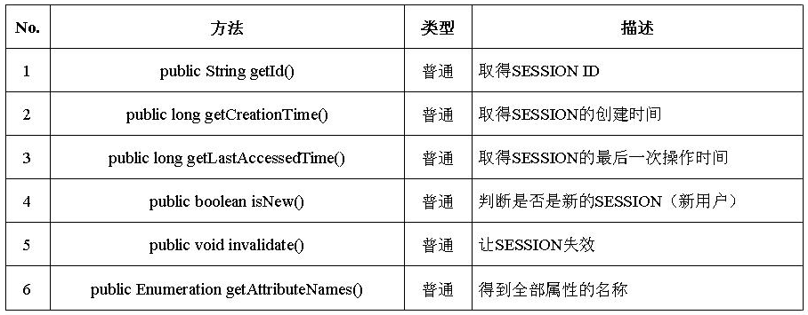
HttpSession接口的主要方法

Slide 31
session id
当一个用户连接到服务器之后，服务器会自动为此session分配一个唯一的session id，服务器依靠这些session id来区分不同的用户，可以使用session对象调用getId()方法获取。
session失效：调用session对象的invalidate()方法，令当前session失效。
Notes:
例：session_id.jsp
session_invalidate.jsp

Slide 32
session与Cookie
session是保存在服务端内存中，而cookie通常保存于客户端文件里面；
session是基于访问的进程，记录了一个访问的开始到结束，当访问结束，session也就“消失”了；
cookie是服务器端保存于客户端的信息，且安全性较差。

Slide 33
练习：登录及注销
在各个系统中几乎都会用到用户登录与注销功能，此功能完全可使用session实现。
具体思路为：
当用户成功之后，设置一个session范围的属性，之后在其他需要验证的页面中判断是否存在此session范围的属性；如果存在，则表示是已经登录的合法用户；如果不存在，则给出提示，并跳转回登录页重新登录；另外，可以进行注销的操作。
Notes:
登录例：log.jsp、welcome.jsp、logout.jsp
购物车例：shop.jsp、processBuy.jsp

Slide 34
小结：会话跟踪技术
1）隐藏表单域：<input type=“hidden”>，非常适合不需要大量数据存储的会话应用。
2）URL 重写：可以在URL后面附加参数，和服务器的请求一起发送。
3）Cookie：服务器将信息作为 HTTP响应的一部分传送到客户端；客户端保存，在对同一服务器的后续请求中将之返回到服务器。
4）Session：设置session范围的属性并在一个会话中保存。

Slide 35
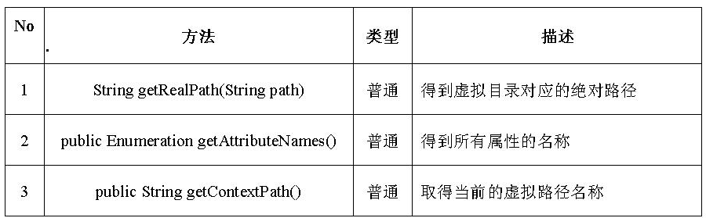
6、application对象
“application” 对象代表运行在服务器上的Web应用程序（相当于Servlet上下文）。
javax.servlet.ServletContext接口。
Notes:
例：属性的操作application.jsp(简单计数)
例：get_path_demo01.jsp和get_path_demo02.jsp

Slide 36
6、application对象
实例：网站计数器。
注意：
站点来访的人数可能会很多，应使用大整数类——BigInteger
用户每次在第一次访问的时候才需要进行计数操作，在执行计算之前必须使用isNew()判断
在进行更改保存的时候需要进行同步操作
Notes:
Application.jsp、count.jsp

Slide 37
7、Web安全性及config对象
Web安全性
每一个Web目录中都包含一个WEB-INF文件夹，但是，在列出站点全部内容时， WEB-INF文件夹却不会显示；所以，此目录无法被外部看见，因此，其安全性很高，保存在此文件夹中的程序安全性是最高的。
例： WEB-INF文件夹中的jsp文件

Slide 38
WEB-INF文件夹中的文件只有设置映射才能访问
修改WEB-INF/web.xml文件
<servlet>
<servlet-name>abc</servlet-name>
<jsp-file>/WEB-INF/hello.jsp</jsp-file>
</servlet>
<servlet-mapping>
<servlet-name>abc</servlet-name>
<url-pattern>/haha.aa</url-pattern>
</servlet-mapping>
Notes:
abc：节点的名称，在本文件中起作用，多个节点的名字不能重复。
修改web.xml文件后，需重启服务器。

Slide 39
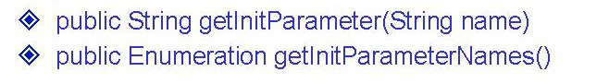
config对象
是javax.servlet.ServletConfig接口的实例化对象，代表当前JSP的配置信息。
主要功能：取得一些初始化的配置信息。
常用方法：
例：读取初始化参数
(必须通过映射路径名访问才能取得初始化参数！)

Slide 40
<servlet>
<servlet-name>dbinit</servlet-name>
<jsp-file>/10config/init.jsp</jsp-file>
<init-param>
<param-name>driver</param-name>
<param-value>org.gjt.mm.mysql.Driver</param-value>
</init-param>
<init-param>
<param-name>url</param-name>
<param-value>jdbc:mysql://localhost:3306/mldn</param-value>
</init-param>
</servlet>
<servlet-mapping>
<servlet-name>dbinit</servlet-name>
<url-pattern>/config.abc</url-pattern>
</servlet-mapping>
Notes:
在web.xml文件中定义servlet节点配置两个初始化参数。

Slide 41
8、out对象
“out” 对象用于向客户端发送数据。
发送的内容是浏览器需要显示的内容，是文本一级的。实际使用概率较少，尽量用输出表达式。
javax.servlet.jsp.JspWriter类的对象
常用的方法：print和println，还包括clear、clearBuffer、flush、getBufferSize和getRemaining，这是因为“out” 对象内部包含了一个缓冲区，所以提供一些对缓冲区进行操作的方法。
例：取得输出缓冲区的大小

Slide 42
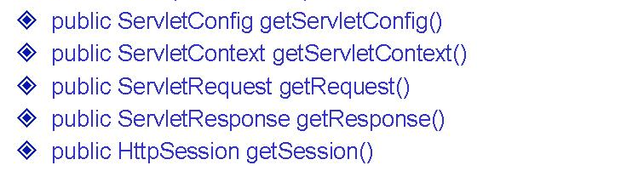
9、pageContext对象
javax.servlet.jsp.PageContext类的对象，主要用于访问JSP之间的共享数据。
该对象可以操作各种范围的属性，并且，还可用于获取其它内置对象：

Slide 43
10、exception对象、page对象
exception对象
javax.lang.Throwable类的对象，代表JSP脚本中产生的错误和异常。
仅在处理错误页面时有效。
page对象
javax.servlet.jsp.HttpJspPage类的对象，用来表示JSP页面本身的一个实例，相当于this。

